Slide 1








基于树莓派远程计步监控系统的设计与实现
计算机学院 计1601班
答辩人：李永辉 导师：康磊
Notes:
亮亮图文旗舰店
https://liangliangtuwen.tmall.com

Slide 2




目录
CONTENTS
设计方案与思路
关键模块实现
论文总结
概述
Notes:
更多模板请关注：https://haosc.taobao.com

Slide 3


研究意义
相关技术
概述

Slide 4
计步器
研究意义
计步器用于统计人们的运动量，一般集成在智能手机或者手环类的穿戴设备中。
计步器促使人们运动
研究背景
随着人们生活质量的提升，运动和健康一直备受关注，每天能够精准的统计运动量并给出对应的运动建议将大幅提升身体素质和生活幸福感。
当下计步器的痛点
目前计步器数据采集和算法处于同一设备，而计步算法需要较高的运算性能且功耗较大，在资源有限的穿戴设备上性能大打折扣。在高速发展的物联网时代，设备分离和无线传输将非常高效。

Slide 5
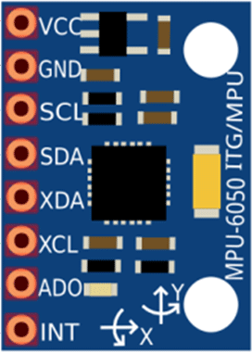
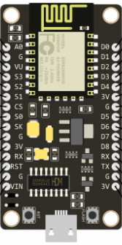
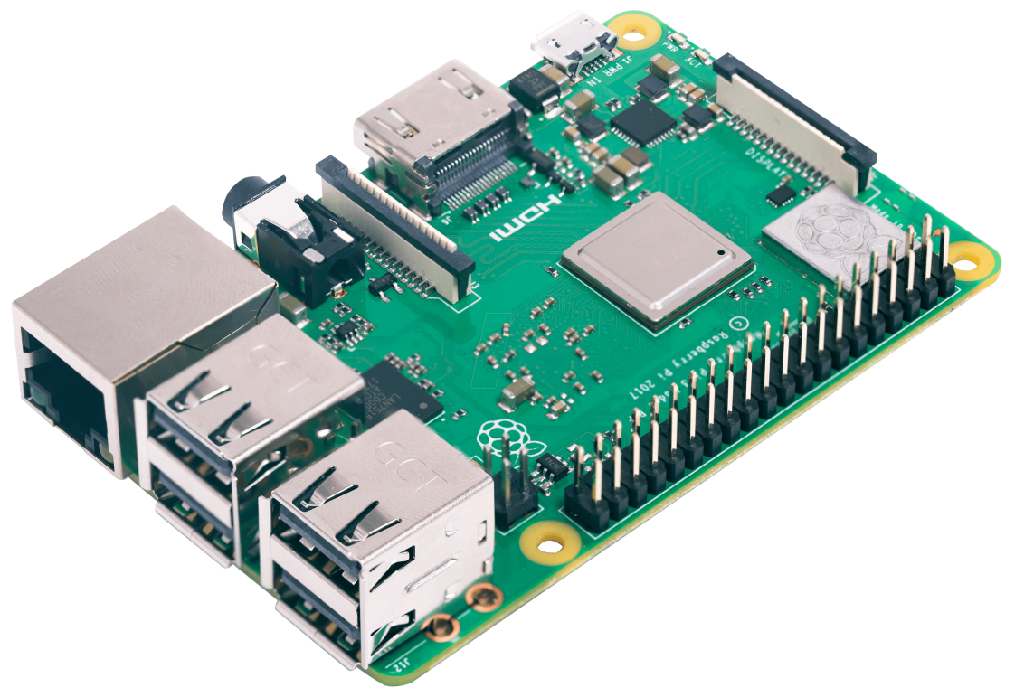
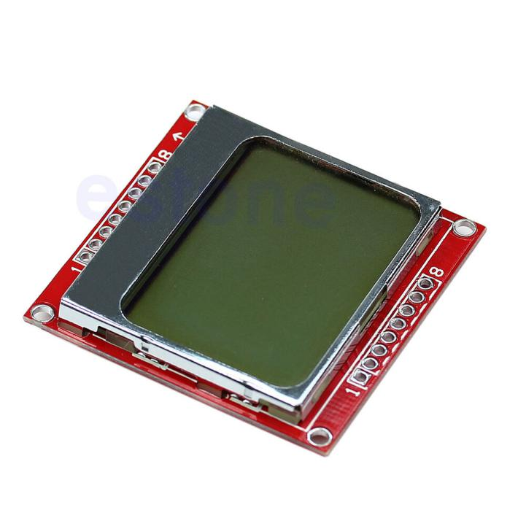
相关技术
运动传感器件
无线数据传输
计步算法
数据展示
树莓派作为家庭或者小型组织的物联网主机，通过接收无线传输的计步数据并执行计步算法
使用MPU6050六轴运动传感器作为数据采集传感器件
使用ESP8266作为数据采集节点主控模块，兼具控制MPU6050和无线发送数据
Nokia 5110 LCD作为显示计步或传感器信息的显示设备

Slide 6

设计思路
最终方案
各个模块任务
设计思路与方案

Slide 7
设计思路
确定整体架构
1
将数据采集设备和计步运算设备分离，之间通过WiFi通信
选择相应软硬件平台
2
树莓派3B作为物联网主机，ESP8266作为物联网节点
设计数据通路和算法
3
传感器数据->WiFi上传->树莓派计算->LCD显示结果
编码实现程序
4
采集节点使用C++采集上传数据，树莓派用C语言计步

Slide 8
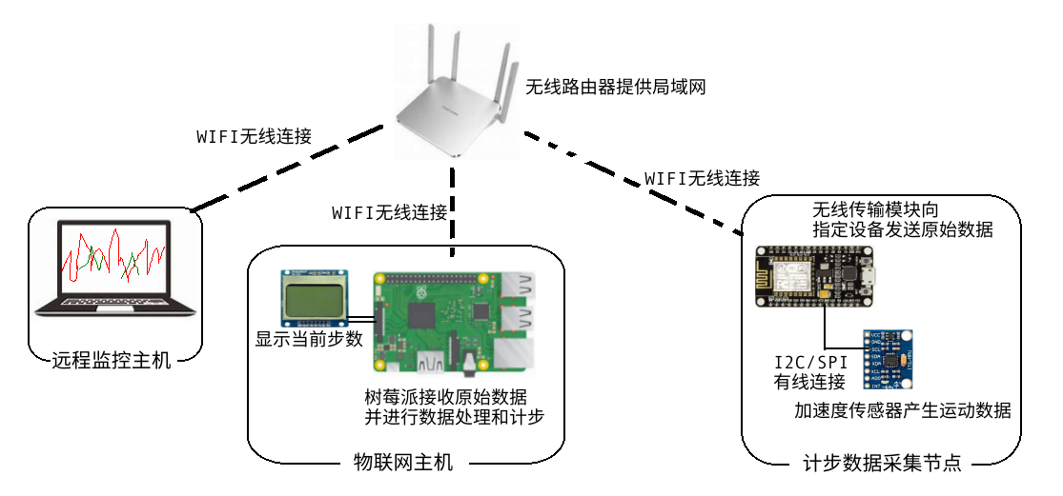
最终方案

Slide 9
无线路由器的使命是为所有物联网设备提供无线局域网
各个模块
任务
无线路由器
计步数据采集节点
远程监控主机
计步数据采集节点的使命是通过ESP8266主控采集I2C从设备MPU6050传感器的数据并上传至局域网
远程监控主机的使命是开发时的数据分析和控制，开发后的数据监控
物联网主机的使命是接收来数据采集节点的数据并运算计步，将结果显示在LCD上
物联网主机

Slide 10

计步数据采集节点
物联网主机
远程监控主机
关键模块实现

Slide 11
计步数据采集节点以ESP8266主控和MPU6050传感器作为硬件，利用ESP8266自带的无线网络发送传感器数据，主控使用Arduino作为基础框架，框架中的setup()进行相关设备的初始化，loop()进行数据的采集和发送。程序涉及如下库
数据采集
ESP8266与运动传感器MPU6050的通信方式是I2C总线，则直接使用ESP8266自带的i2c-dev设备库，库中包含有完整的针对I2C总线的读写函数。
ESP8266作为主控对MPU6050的控制和数据读写使用MPU6050驱动库，其中包含了所有的寄存器操作函数，包括DMP库。
ESP8266进行数据的无线发送利用ESPWiFi和ESPUDP库配合完成，WiFi库中包含了对WiFi名称密码的设置和连接，UDP库中包含了UDP作为客户端的广播发送等接口。
计步数据采集节点

Slide 12
物联网
主机
物联网主机以树莓派3B和Nokia5110 LCD作为硬件，利用3B模块自带的无线网络进行数据收发，同时安装基于Linux的Raspbian操作系统，在系统上运行以下四个模块组成的应用程序
进行平均值滤波平滑处理，再记录更新峰值，同时记录更新动态阀值，最后利用这些值对时间和空间条件的步伐判定
网络通信模块利用socket等网络函数构建UDP服务器用于接受节点发送的数据
网络模块
算法模块
关键技术
物联网主机设计方案
守护进程模块通过切换工作目录和脱离父进程的方式摆脱终端的控制，防止终端退出导致程序终止
守护模块
显示模块
显示模块和树莓派用SPI总线连接并使用tftfb_device驱动屏幕，通过重定向终端标准输出来显示到屏幕

Slide 13
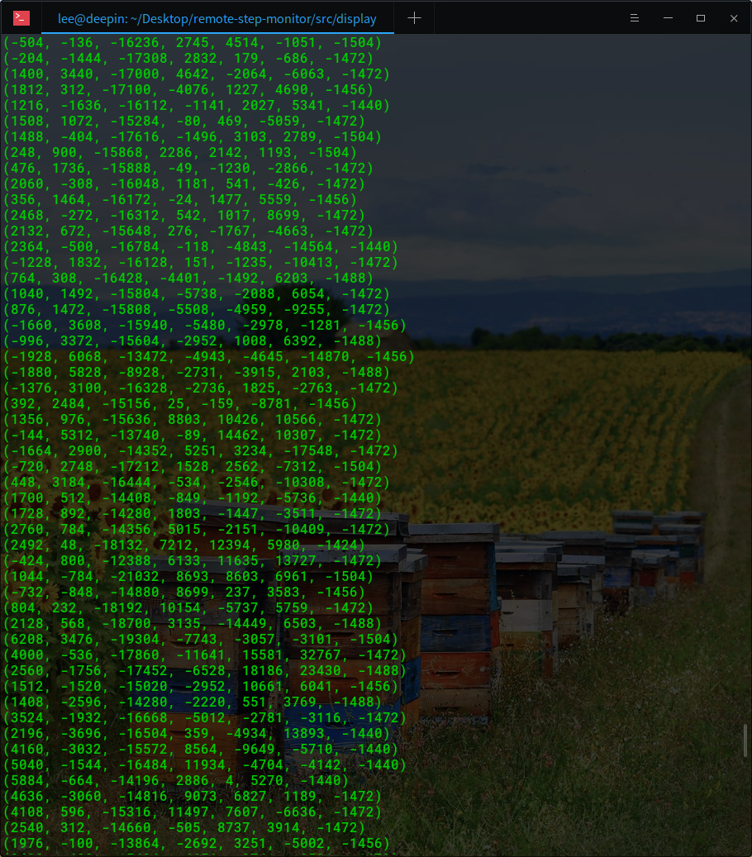
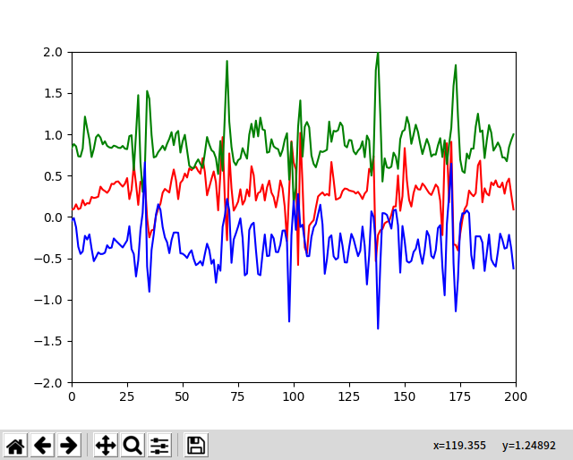
远程监控主机用于监控数据采集节点的数据是否正常，并根据绘图进行模型分析，更直观的反应传感器的数据变化。监控程序由Python编写，使用matplotlib绘图库进行动态绘图。
右侧为网络接收的原始数据，左侧为动态绘图结果
远程监控
主机程序

Slide 14

计步算法
创新与思考
论文总结

Slide 15
计步算法
->
->
->
均值滤波器
检测记录峰值
更新动态阀值
更新时间
使用平均值滤波器将多个样本进行均值化平滑处理，滤波器采用循环队列的方式进行数据循环
使用均值滤波器的滤波结果进行样本峰值更新。
对比当前样本和最新样本的差值，若差值超过精度阀值则更新，同时返回是本轮是否已更新
更新用于计步判定的时间条件，更新最后一步时间记录
以空间和时间条件判定的计步算法

Slide 16
创新与思考
创新
思考
创新1：在硬件上，计步的数据采集部分和计步的算法运算部分两设备分离，并通过无线传输数据。经过两设备分离分治，各司其职，有效的发挥了各设备优势。
创新2：在计步算法上，利用步伐的本质特点运动的幅度和频度，作为计步的空间条件和时间条件，非常精准的统计了这个运动量上步伐数目。
仍需回归初心，做计步器的目的是统计运动量，将运动量量化，而不是检查每一步是否统计到位，如果有一步的运动量很大，可以达到平均一步运动的两倍，那么就应该记为两步，反之亦然。因此计步器的发展需要回归初心，更加注重对运动量运动幅度和能量消耗的统计，而不是一共踩了多少脚。

Slide 17
基于树莓派远程计步监控系统的设计与实现
感謝批評指正
计算机学院 计1601班
答辩人：李永辉 导师：康磊

